Slide 1
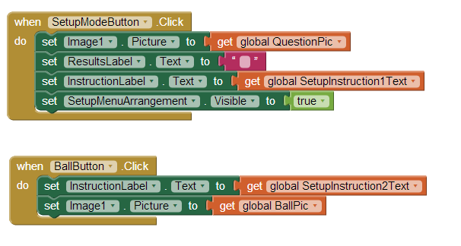

Construindo o aplicativo:
Para construir o aplicativo utilizaremos uma plataforma criada em 2010 pela Google em parceria com o Massachusetts Institute of Technology (MIT), cujo nome é: MIT App Inventor 2.
Nessa plataforma é possível criar um app através da lógica de programação em blocos, que segue a ideia de um quebra cabeça.

Slide 2
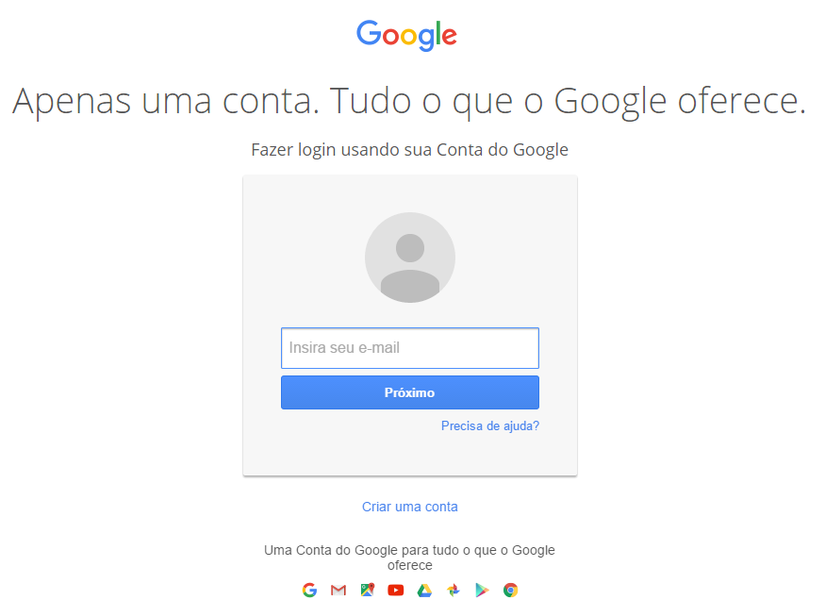
Construindo o aplicativo:
Para utilizar o MIT APP inventor é necessário que você tenha uma conta no Google. E assim para iniciarmos precisamos fazer o login!

Slide 3
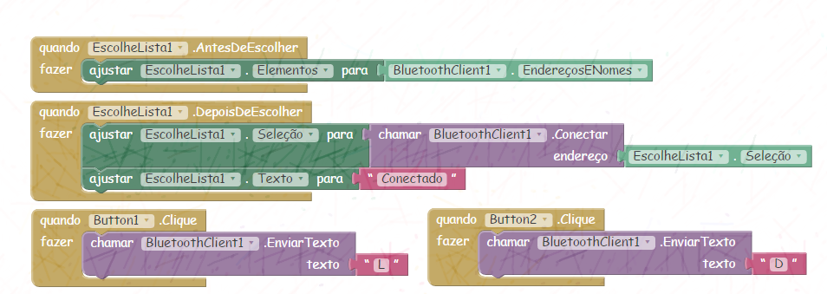
Programação do aplicativo:

Slide 4
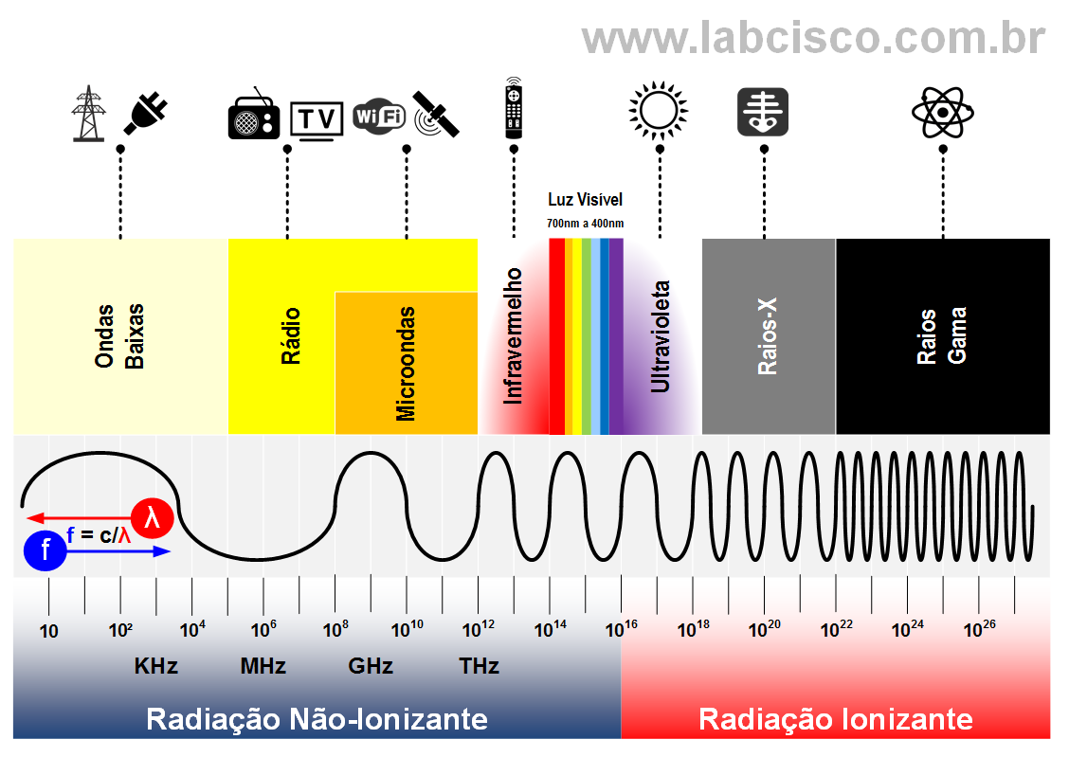
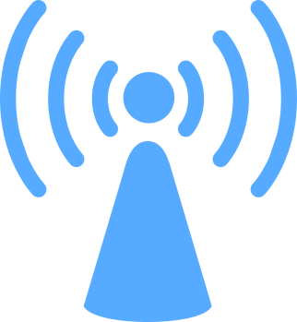
Bluetooth – O que é?
O Bluetooth é uma tecnologia sem fio usada para conectar diferentes tipos de dispositivos.
Usa frequência de rádio para a transmissão dos dados.
Opera a 2,5GHz.
Notes:
Quem usa ondas de rádio: celular, televisão, rádio, wi-fi, bluetooth

Slide 5
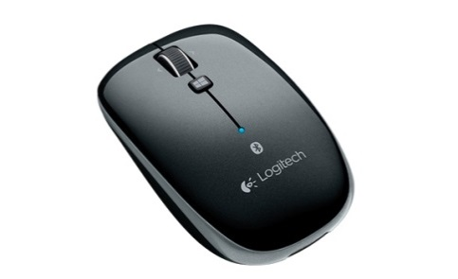
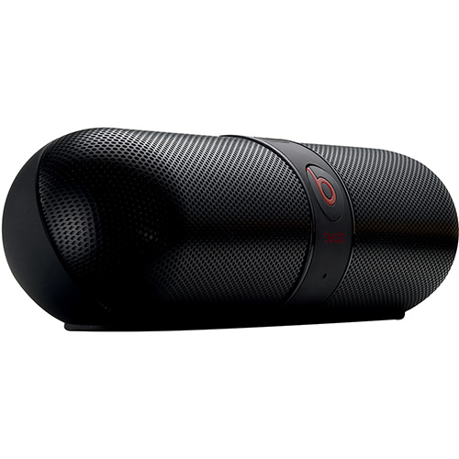
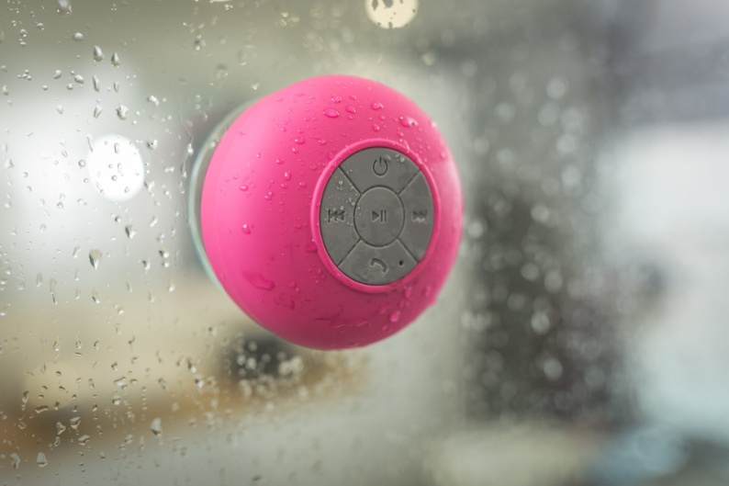
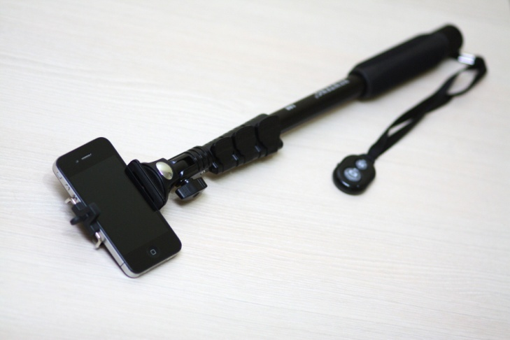
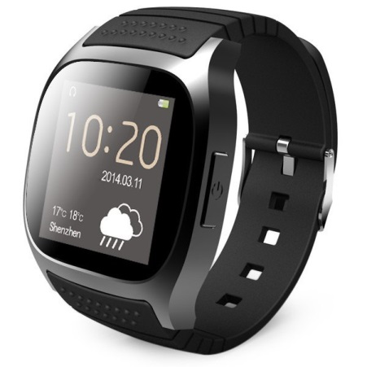

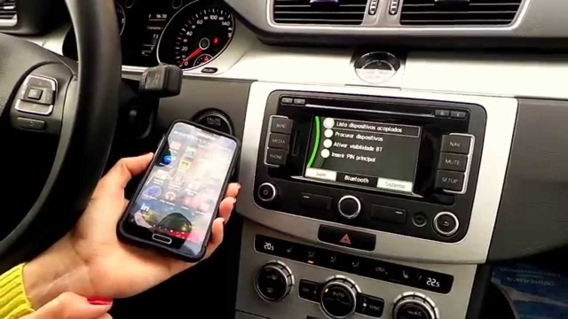
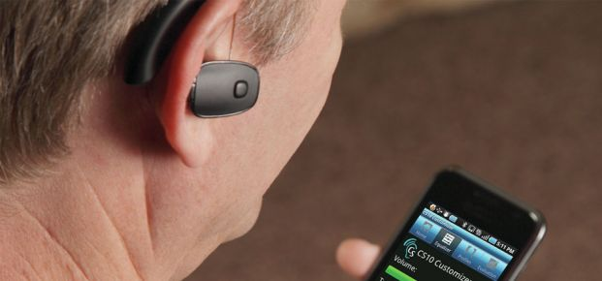
Aplicações do Bluetooth

Slide 6

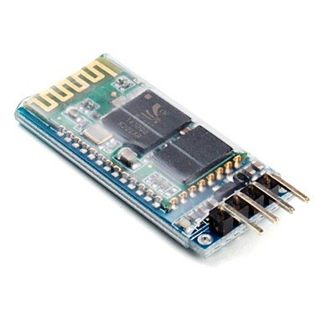
Módulo Bluetooth
O Módulo Bluetooth consiste em um componente que ao ser utilizado junto com o Arduíno possibilita conectar esse microcontrolador com um aparelho que reconheça a tecnologia bluetooth. Assim, é possível a troca de informações entre esses eletrônicos.
Módulo Bluetooth

Slide 7
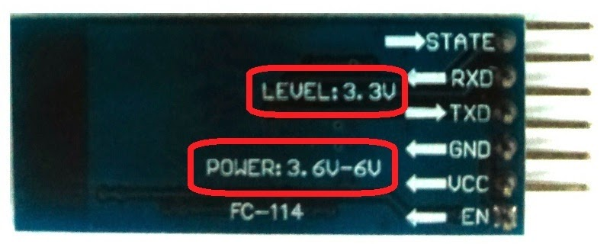
Conectando o Módulo
O Módulo Bluetooth HC-06 quando utilizado com o Arduíno utiliza quatro entradas, sendo elas:
VCC (alimentação de 3,6 à 6V)
GND
RXD (Receiver) - Tensão máxima de 3.3V.
TXD (Transmitter) - Tensão máxima de 3.3V.

Slide 8
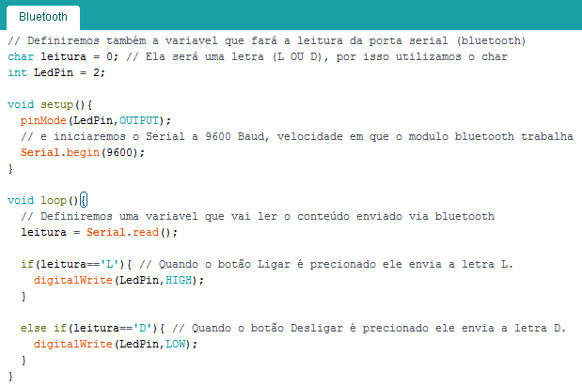
Projeto 2– Acendendo um LED pelo celular

Slide 9
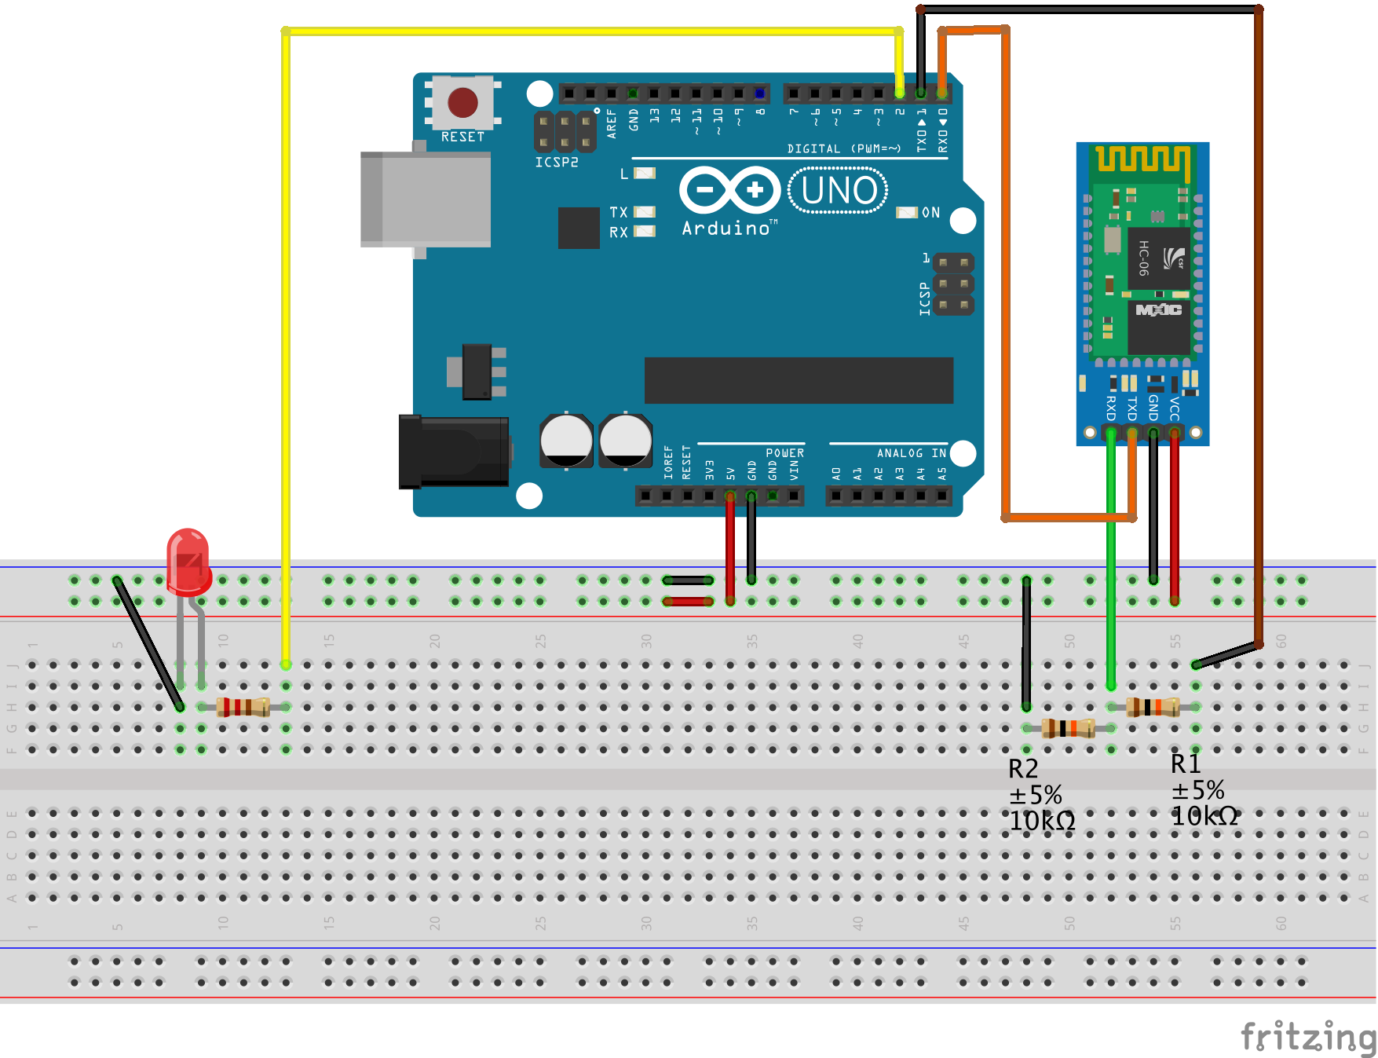

Atividade 1 – Acendendo um LED pelo celular
Atenção ao ligar!
Arduino Bluetooth
TX Divisor RXD
de tensão
RX TXD

Slide 10
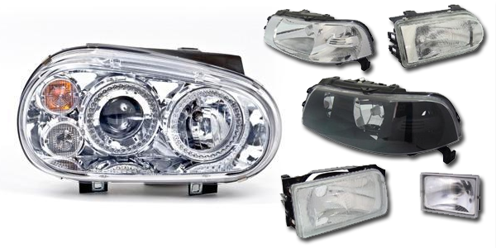
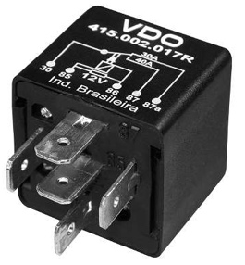

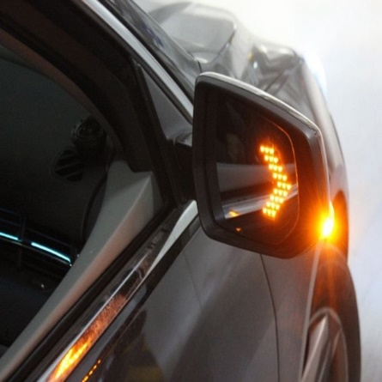
Utilizações

Slide 11
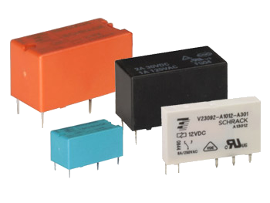
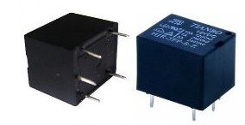
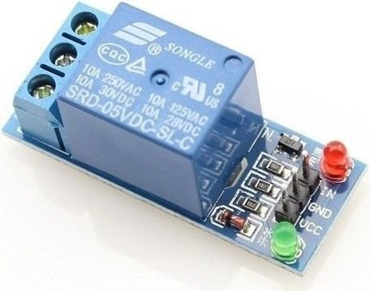
Relés

Slide 12
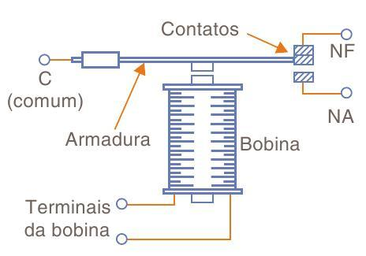
O que é um relé?
É um dispositivo eletromecânico que tem a função de ligar ou desligar dispositivos através de um comando eletrônico . Normalmente ele encontra-se ligado em dois circuitos elétricos. Um com foco na passagem de corrente pela bobina (baixa tensão)e outro que é ativado quando o relé é acionado (alta tensão).

Slide 13
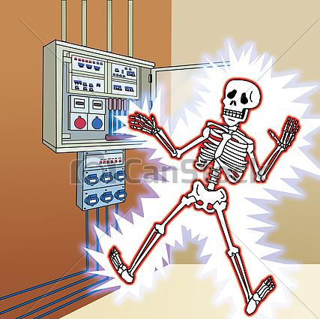
Por quê dois circuitos?
Proteger o operador das possíveis altas tensões e correntes que irão circular no segundo circuito (contatos).
Isso é, ao apertarmos um botão ligado no Arduíno (baixa tensão) podemos acionar o relé ligando uma lâmpada de 220V ou 127V (alta tensão).
Além disso, pode ser usado para isolar dois circuitos que deverão ser ativados por um só comando.

Slide 14
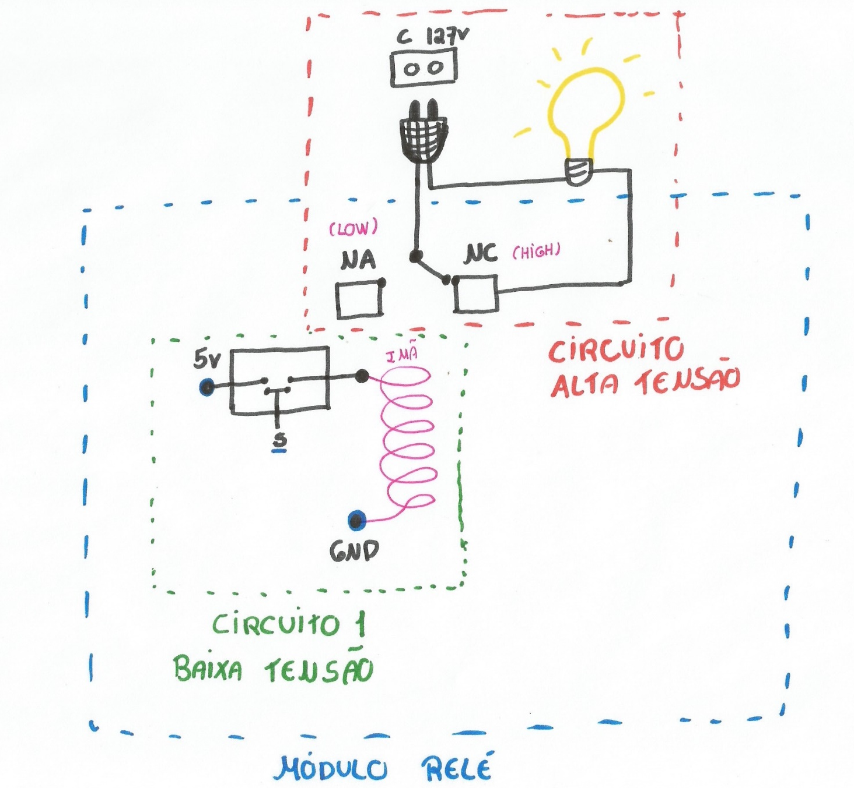
Como eles funcionam?
Ao ligar os polos da bobina (negativo e positivo), iniciamos uma corrente elétrica. Essa corrente ao percorrer as espiras da bobina criam um campo magnético. Esse por sua vez atrai a alavanca responsável pela mudança do estado dos contatos. Antes ligado no normalmente fechado (NC) para o normalmente aberto (NO).

Slide 15
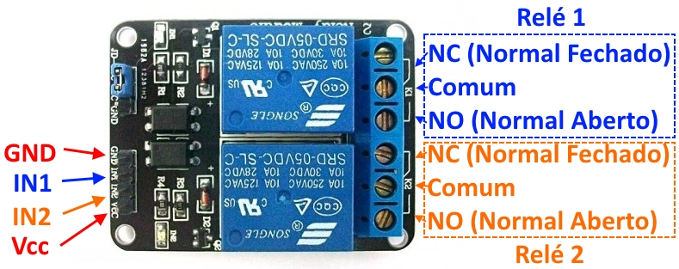
Módulos Relés
Existe no mercado alguns módulos relés que já são equipados outros componentes, como por exemplo resistores e diodo (serve para proteção do circuito para correntes reversas).

Slide 16
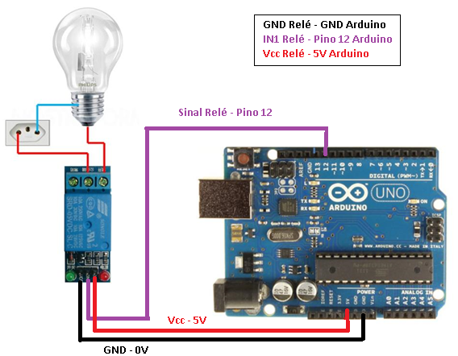
Piscando uma lâmpada

Slide 17
Piscando uma lâmpada

Slide 18
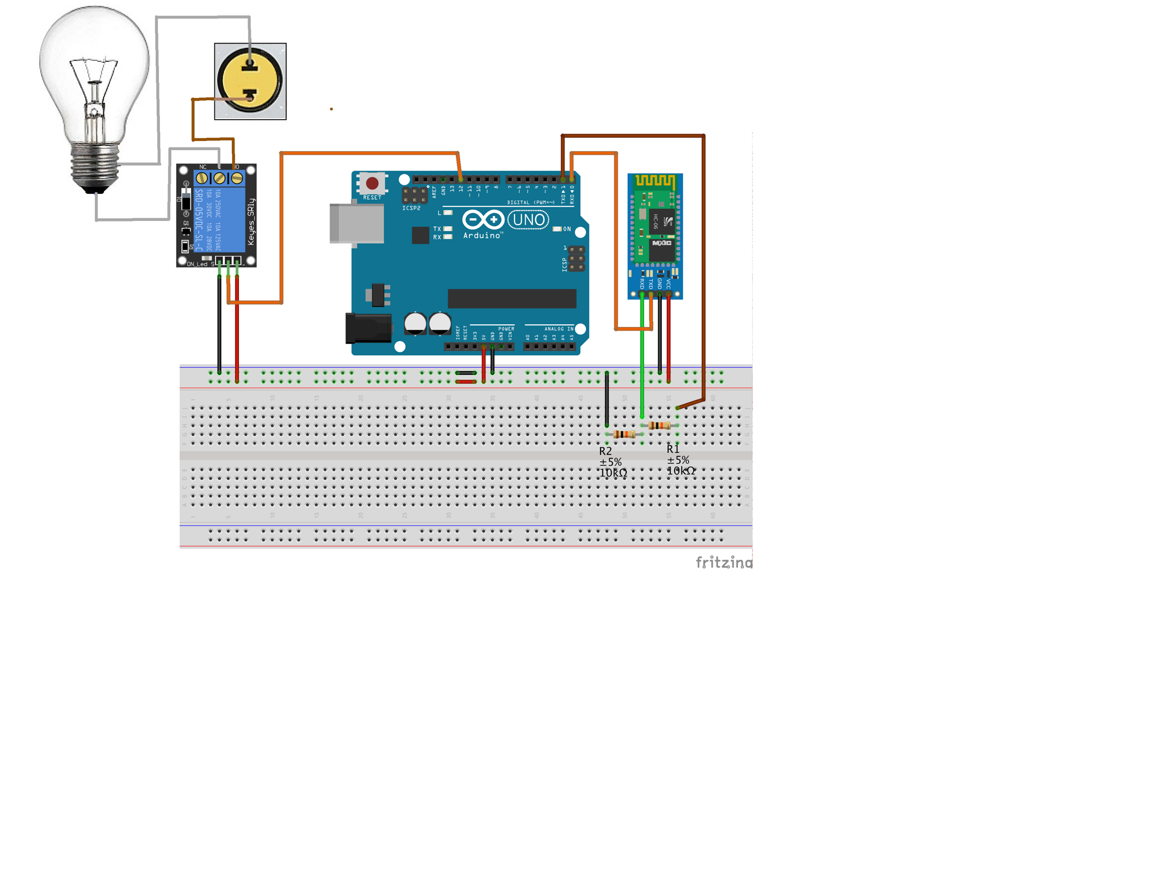
Acionando um lâmpada pelo App

Slide 19
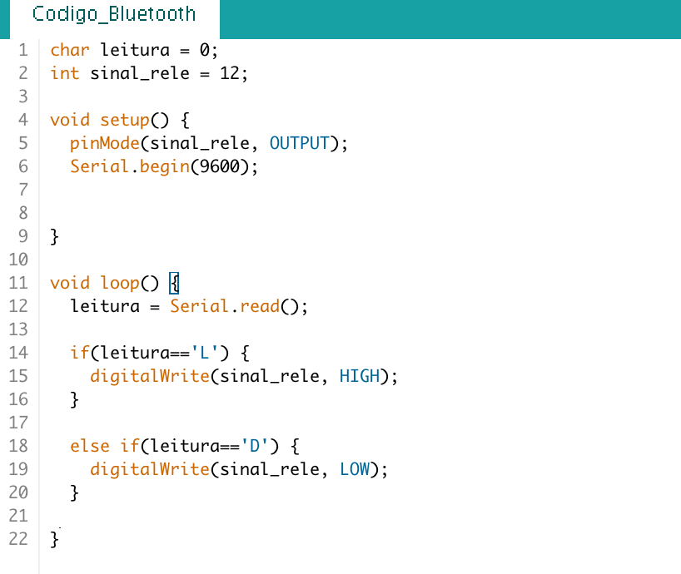
Código – Prática 2

